Slide 1
N’en fais pas une AFFAIRE PERSONNELLE FévriER 2020
Paula Marchioni

Slide 2
Le cONTEXTE
Jamais il n’a été autant question de « bienveillance », de BONNES PRATIQUEs, D’ELABORATION DE CHARTES ETHIQUES dans les entreprises ViSANT AU RESPECT DU BIEN ÊTRE AU TRAVAIL ET AU RESPECT DE L’INDIVIDU.
Les « chief happiness officer » fleurissent… Le terreau PARAîT favorable.
Cette photo par Auteur inconnu est soumis à la licence CC BY

Slide 3
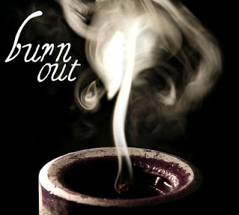
DERRIERE LES BONNES INTENTIONS, UNE REALITE Plus CONTRASTEE AVEC UNE MONTEE CONSTATEE DE LA SOUFFRANCE AU TRAVAIL
Stress et risques psychosociaux au travail (Problèmes politiques et sociaux n° 965)
Par Annie Thébaud-Mony et Nathalie Robatel La question du mal-être au travail vient, depuis ces dernières années, occuper le devant de la scène, et de façon parfois tragique dans les cas de suicides. La mondialisation, l'emprise croissante du capital financier sur les systèmes productifs, la recherche de rentabilité concourent en effet à transformer profondément les organisations du travail.

Slide 4
AVEC SES IMPLICATIONS HUMAINES ET SON COûT SOCIAL
LES CHIFFRES DU BURN OUT
BURN OUT : ce mal de plus en plus répandu dans les entreprises
Selon les dernières estimations de l’Assurance maladie publiée en janvier 2018, 10.000 cas d’affections psychiques ont été reconnues au titre des accidents du travail avec arrêt. Près de 600 cas ont même été reconnues en tant que maladie professionnelle en 2016 (contre 100 en 2010). LA progression était de 10% par an entre 2011 et 2014, de 5% en 2015 pour ralentir à 1% en 2016.”

Slide 5
Le Burn-out devienDRAIt MÊME « unE PATHOLOGIE DE ciVIlisation »
Dans « Global Burn-out » le philosophe Pascal Chabot nous livre son point de vue:
L’époque aime l’intensité, le rendement et la mobilisation. Elles utilisent toutes les ressources qu’elles soient humaines ou matérielles pour en tirer l’apport maximal, parvenant parfois a les épuiser. Ces logiques qui sont des forces, constituent l’une des rEalités de notre époque. Qu’on les nomme rationalisation, financiarisation, bureaucratisation, externalisation ou numérisation ne doit pas masquer leur trait commun qui est de marginaliser l’Humain »

Slide 6
TOUTES LES CATEGORIES DE SALARIES SONT ATTEINTES L'objectif de productivité pèse de plus en plus sur toutes les catégories de salariés dont les conditions de travail s'en trouvent altérées. Les maladies professionnelles, les manifestations de stress, les pratiques de harcèlement ou les violences vont croissant.

Slide 7
Les Jeunes générations SONT D’AILLEURS EN PLEINE CRISE DE CONFIANCE vis-à-vis des entreprises
Ci après éléments d’une étude mondiale deloitte Aupres des millenials

Slide 8
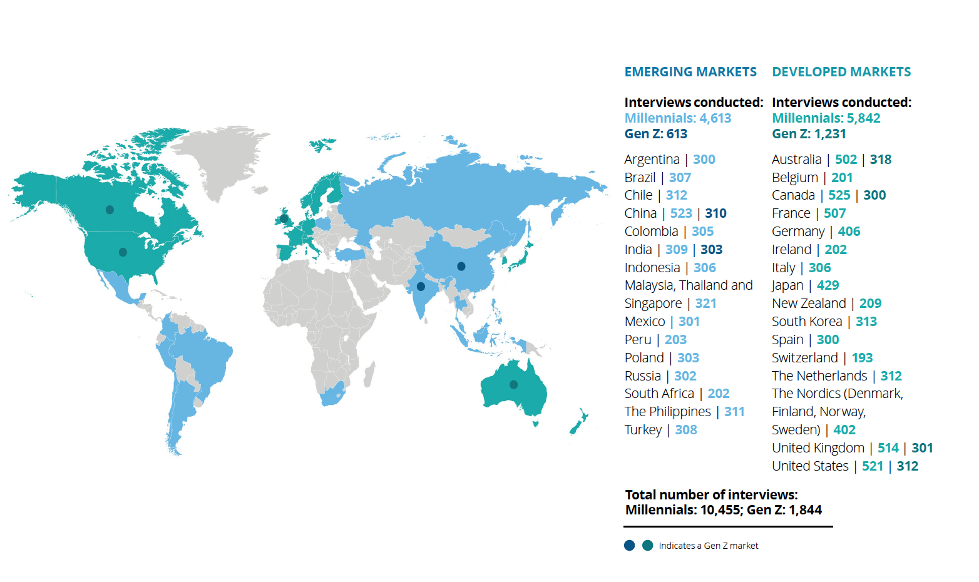

Slide 9
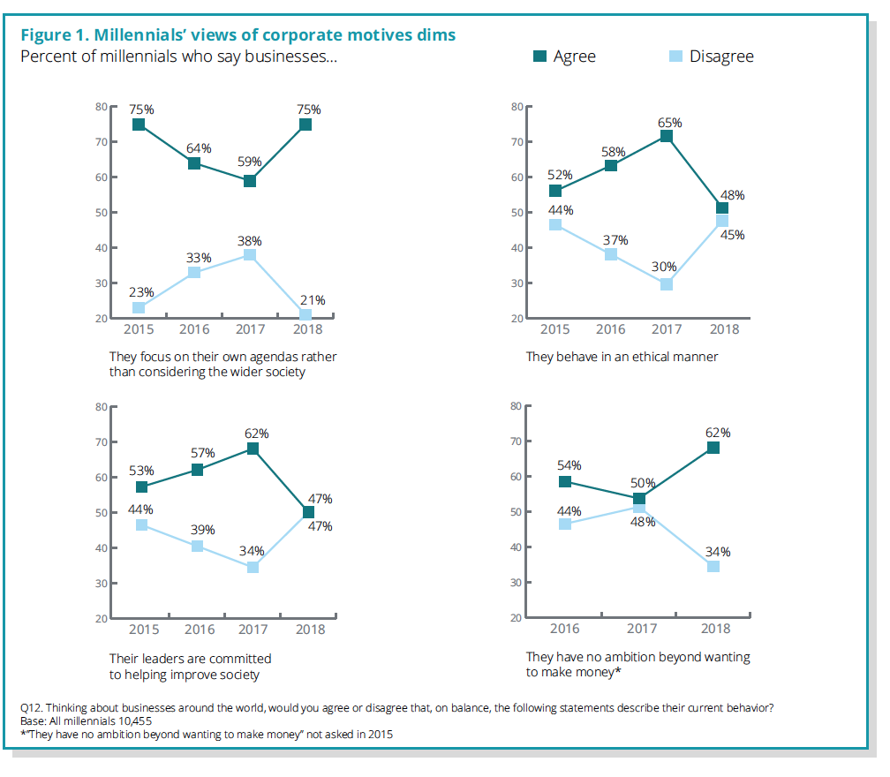
Une défiance vis a vis des entreprises avec un gros décrochage en 2018

Slide 10
Face A cette pression, LA PAROLE RESTE MUSELEE
SI LES SUJETS DU HARCELEMENT SEXUEL ET DES INEGALITES « HOMME FEMME » SONT AUJOURD’HUI SUR LE DEVANT DE LA SCENE et DANS LES CONSCIENCES,
Le SUJET DU HARCELEMENT EN GENERAL ET DE LA MALTRAITANCE AU TRAVAIL RESTE HELAS CONFINE A DES DEBATS POLITIQUES ET IDEOLOGIQUES CLIVANTS (Syndicats…GAUCHE /DROITE …Militantisme VIOLent)
LES INDIVIDUS EN POSTE restent isolés et CONTRAINTS PAR LA PEUR DE PERDRE LEUR JOB

Slide 11
MA CONVICTION : PLUS QU’UN SUJET POLITIQUE, C’est un sujet DE SOCIETE UN SUJET HUMAIN QUI CONCERNE DE TRES NOMBREUSES CATEGORIES DE PERSONNES TOUTES CLASSES D’AGE CONFONDUES Y COMPRIS LES CADRES « DIRIGEANTS »

Slide 12
LE PITCH
Un roman ecrit sous « je », inspiré d’une histoire vraie.
L’heroine, narrateur, acteur et auteur raconte de l’interieur son histoire dans le monde de la pub, jusqu’à son ejection violente du système.

Slide 13
LE PITCH
En tant que dirigeante pour le compte d’un gros client cosmétique international, « Fille de pub » doit répondre des exigences parfois delirantes d’une cliente « toxique » tout en protégeant ses jeunes equipes « la bulle des chatons » comme elle les appelle, encore peu armés par rapport aux aberrations du système.
Elle doit adapter son management aux contraintes qu’elle subit de toutes parts, en essayant de ne pas y perdre son ame. Elle y laissera un bout de sa sante… Et beaucoup de ses illusions.
outre sa facette professionnelle , elle raconte en parallèle les dernières années et la mort de son père, Ingénieur humaniste, DONT les valeurs la guident dans cet univers en perte de sens.
Au -dela du récit personnel, ce sont deux systèmes de valeurs qui sont questionnés et la place de l’Humain aujourd’hui dans la production economique

Slide 14
C’est un reflet systémique
Ce n’est pas un temoignage a charge contre certaines personnes ou certaines industries
C’est un témoignage qui se veut « utile » d’une femme cadre dirigeante parmi tant d’autres, qui a pour passion l’ecriture et s’est sentie un devoir de raconter son histoire pour se libérer et en libérer d’autres. Qui croit a la parole qui permet la résilience et donne un sens aux epreuves, par son partage.
c’est une arme douce …qui fait réfléchir, qui révèle sans agresser

Slide 15
A qui cela s’adresse t’il?
Un ouvrage qui s’adresse a des jeunes promis a des carrières de managers, qui ont cette attitude de defiance vis-à-vis de la seule logique de profit
A des personnes en poste qui se retrouvent dans la description de l’aberration et de la perte de sens de leur travail ou qui vivent des contradictions qu’elles doivent subir.
A des plus âgés, des cadres « seniors » quinquas dégagés prématurément pour des objectifs de rentabilité a court terme (les cabinets de coach de dirigeants en sont remplis)
A tous ceux qui sentent que l’on doit changer profondément dans nos modes de produire et construire ensemble, au-delà des beaux discours.

Slide 16
LES CIBLES JOURNALISTES
TOUCHER LES MANAGERS, cadres DIRIGEANTS, RH : en poste ou futurs (écoles de commerce, ingénieurs…)
Toucher le grand public dans sa facette professionnelle : tous ceux qui travaillent en entreprises et on eu a subir des difficultés (harcèlement, management toxique, burn-out, épuisement)
Toucher les leaders d’opinion par rapport a des sujets généraux de société: dégagisme des quinquas, âge de la retraite, système neo capitaliste, dirigeants touchés par syndrôme d’Hubris…Harcèlement en entreprise (autre que sexuel) HARCELEMENT MORAL

